Slide 1

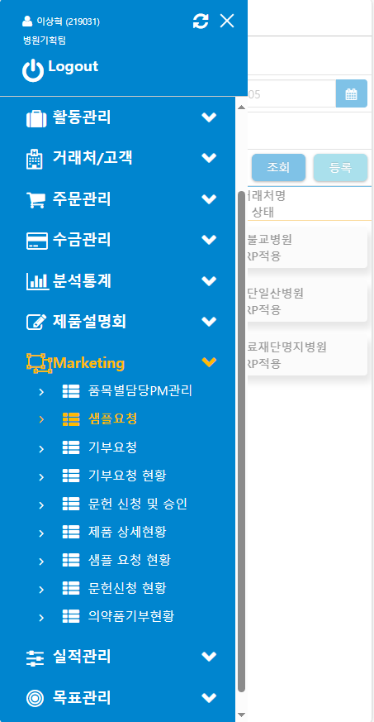
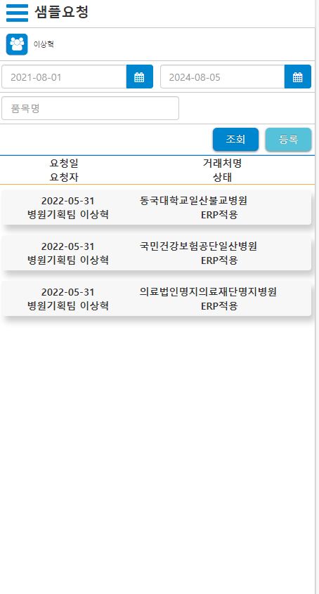
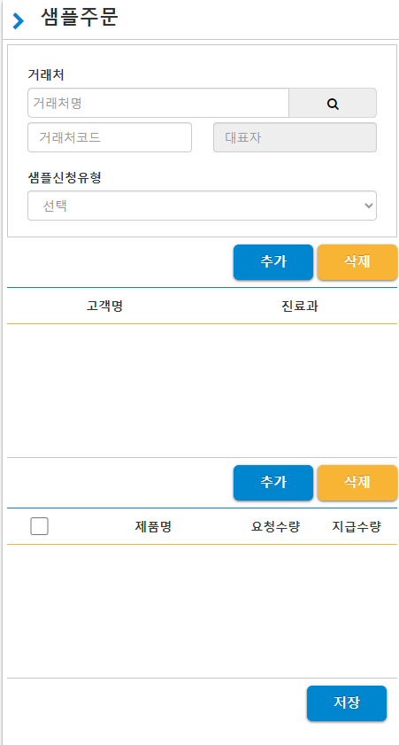
8. 샘플 요청
● SFA → Marketing → 샘플요청
② 거래처 조회
① 등록
③ 유형 선택
-신약접수(종병)
-제품소개용
④ 고객 조회
✔
✔
⑤ 품목 조회
의료인 1인당 수량 1개
※ 문의 : 규정 : 준법팀 (☎ 02-2204-7038 ) / 주문 및 배송 : 각 품목PM

Slide 2
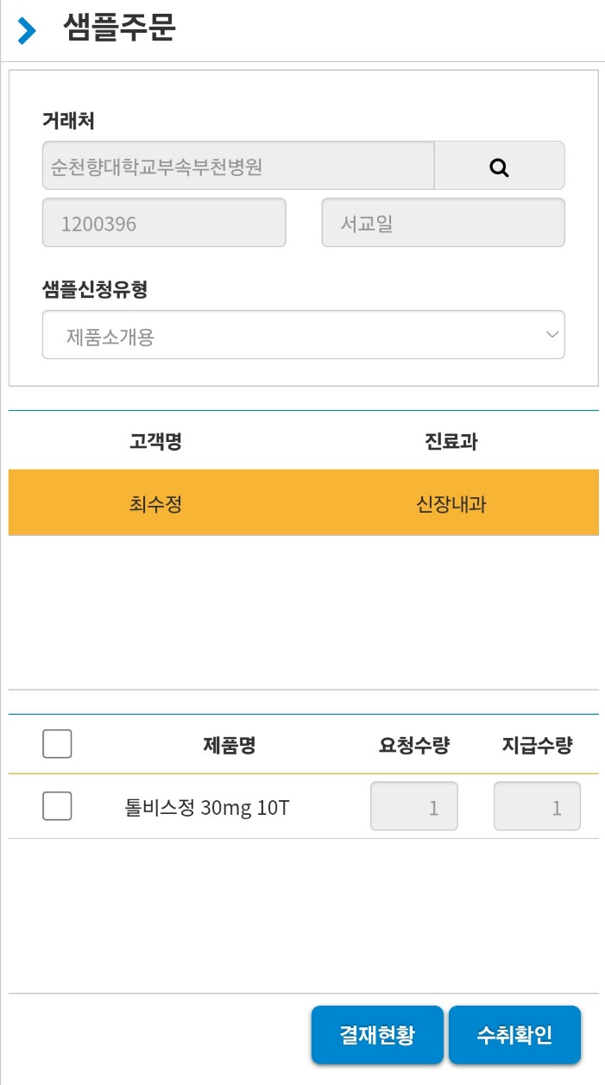
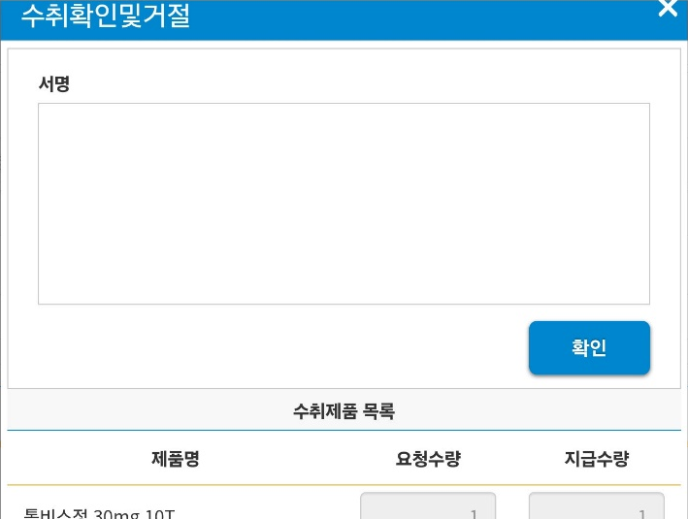

8. 샘플 요청
● 샘플 지급 시
④ 서명 획득(정 자)
② 고객 선택
견본품은
지출보고서 작성,
내역공개 대상이므로
원래 목적 외의 신청
절대 금지
※서명 미획득 시 추후 샘플 지급 불가능
① 거래처 선택
③ 수취 확인
※ 문의 : 규정 : 준법팀 (☎ 02-2204-7038 ) / 주문 및 배송 : 각 품목PM

Slide 3
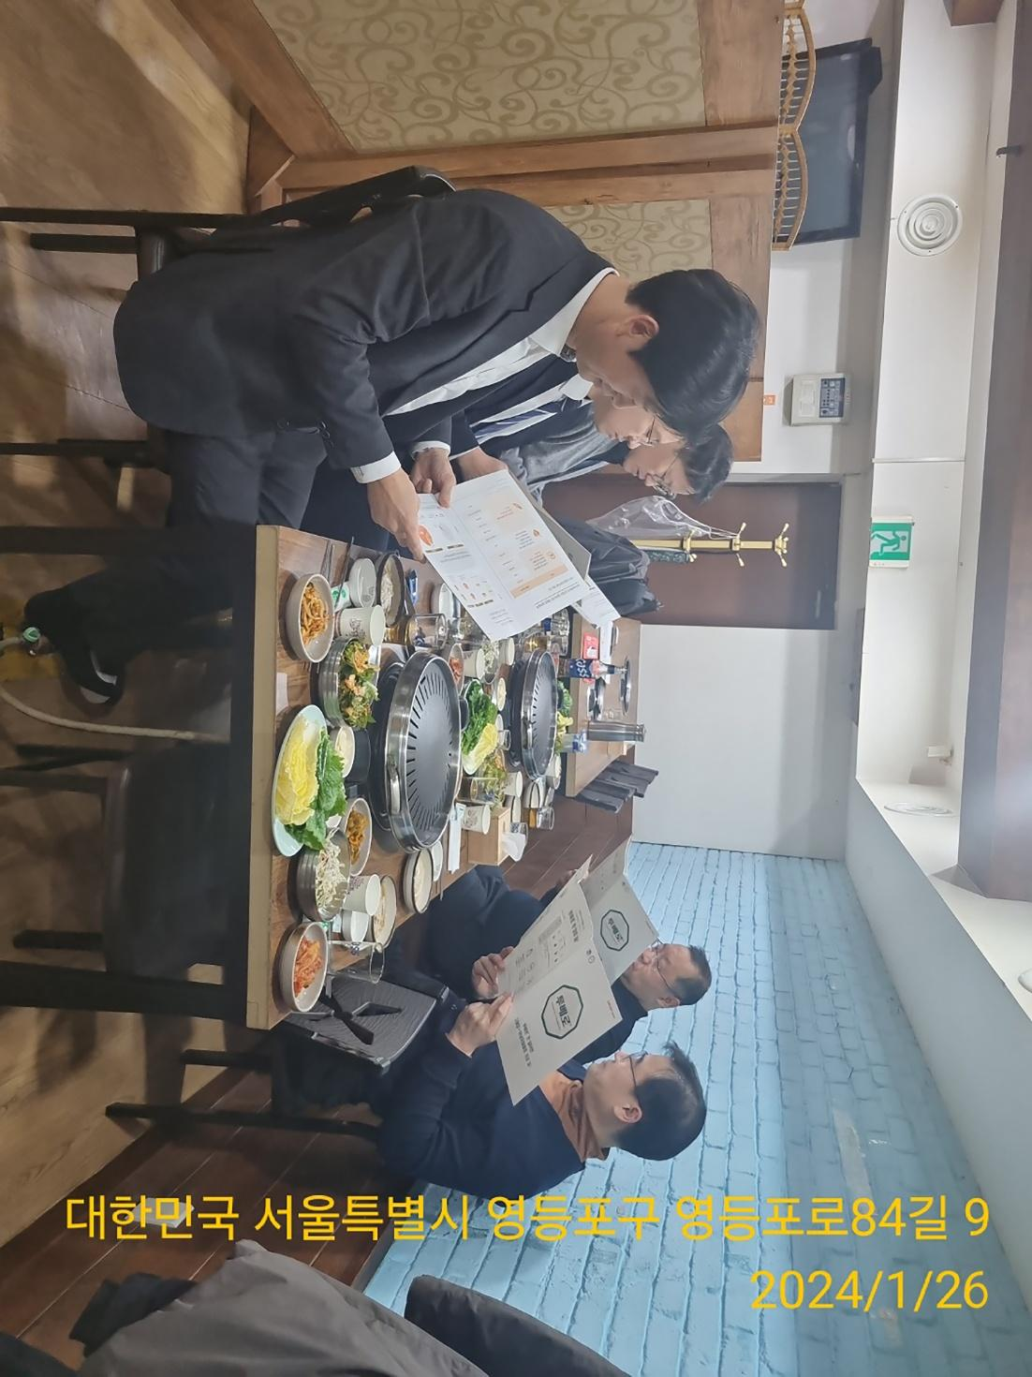
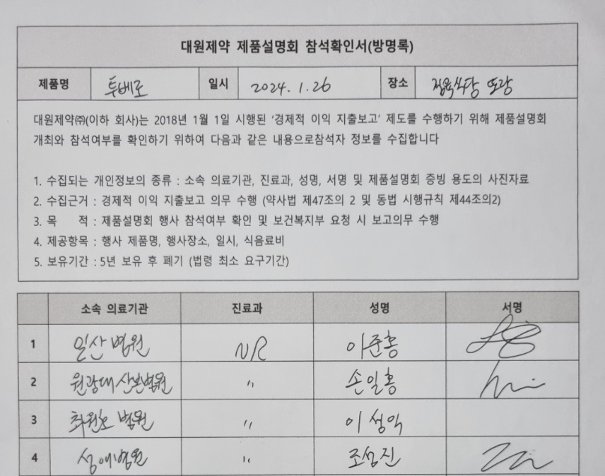
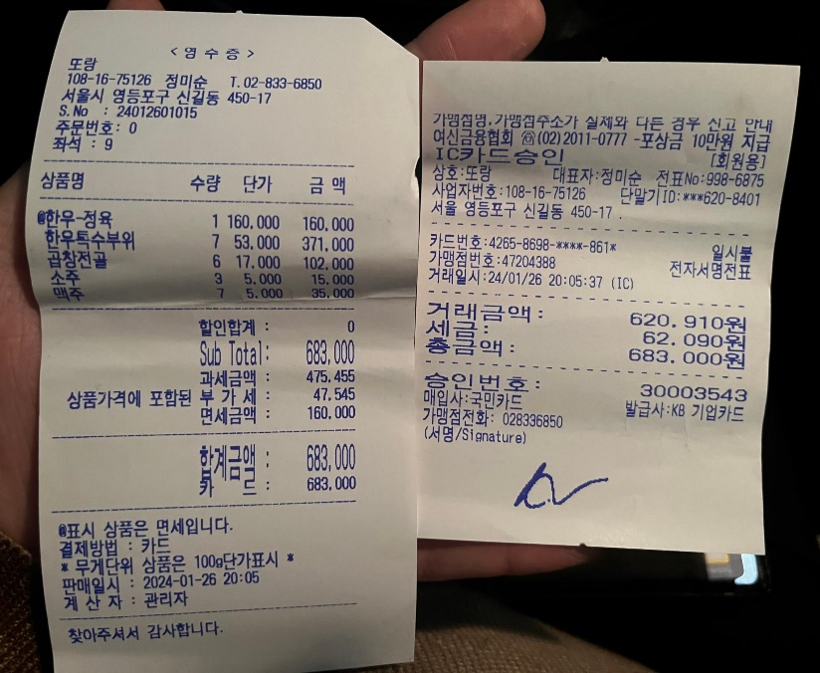

6-2. 다기관 제품설명회
● SFA→제품설명회→다기관 결과등록(증빙사진)
1. 제품 설명회 사진
① 계획서 내 참석자 전원
사진(사진찍는 자사인원 1인 제외)
② 브로셔 등 정보 제공 자료사진
③ 날짜, 장소 확인되는 사진
④ 최소한의 셋팅 또는 식음료
확인
2. 방명록 사진
① 계획서 내 의료인 모두 직접 서명
(참석 담당자는 서명x)
② 제품명, 일시, 장소 기입
③ 대리참석, 서명 금지
3. 영수증 사진
① 사진, 카드정보와 동일한
실제 가맹점 영수증(상호 등)
② 규정에 맞는 식음료
상세내역 (1인당 금액, 주류,
포장여부 등)
③ 영수증 금액과 카드승인내역
간 금액 일치 확인
ㅈ
※ 문의 : 준법실
※ 문의 : 준법실 (☎ 02-2204-7038)

